Slide 1
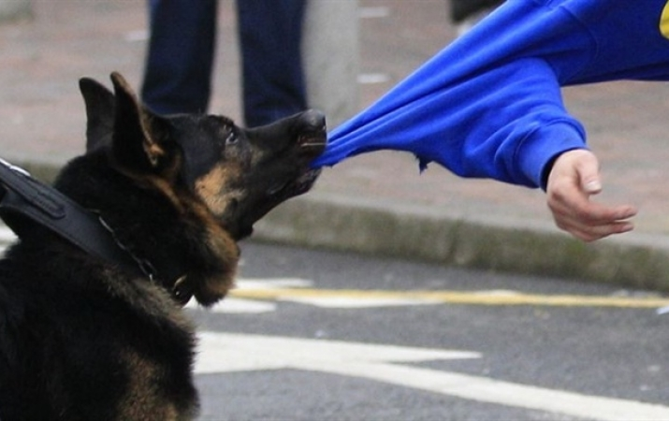
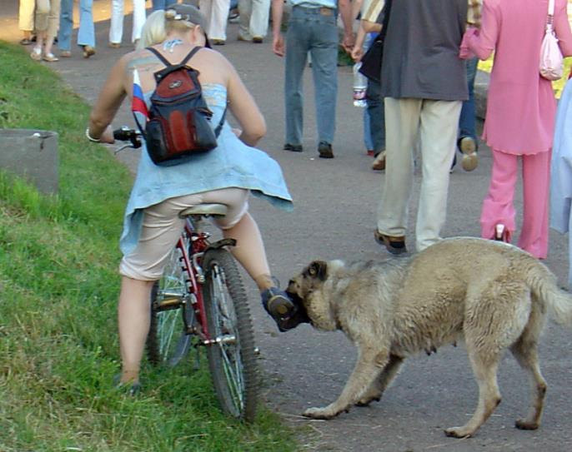
Как вести себя при нападении собаки?

Slide 2
Если собака настроилась на нападение
Каждая собака в зависимости от ситуации по-разному выражает агрессию. Но есть основные проявления, о которых стоит знать человеку, чтобы быть к ним готовым:
рычание, оскал;
угрожающая поза, настороженный взгляд;
прыжок, атака противника и кусание;
опрокидывание противника с последующим кусанием.

Slide 3
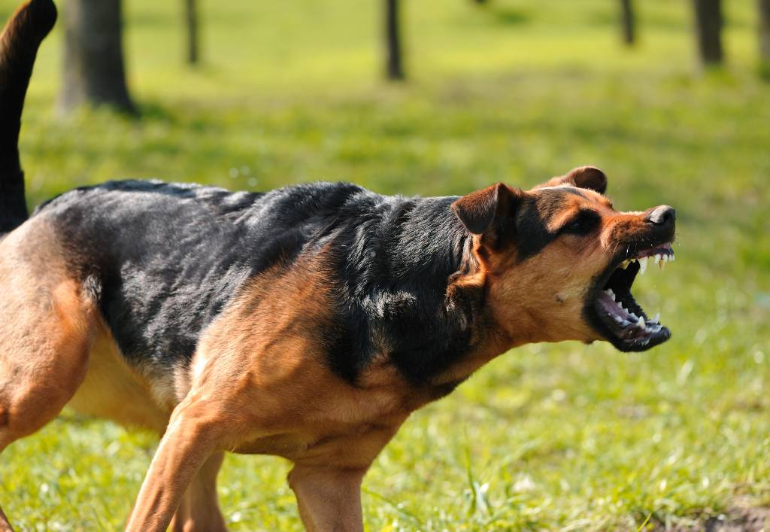

Slide 4
Многим людям психологически тяжело противостоять нападающей собаке.
И часто первой реакцией у человека мелькает: «Развернуться и бежать!». Вот как раз этого-то и нельзя ни в коем случае делать! Это бесполезно: собака бегает в 5 раз быстрее человека.
Исключение составляет случай, когда есть возможность гарантированно быстро оказаться вне досягаемости собаки: быстро залезть на ветвистое дерево, забраться по вертикальной лестнице, войти в воду по пояс (в воде собака, как правило, сама беззащитна).

Slide 6
Когда нет возможности уйти, а собака только начала проявлять агрессию, не нападая, нужно постараться «нейтрализовать» её агрессию. Тут важна выдержка и спокойствие. Максимум самообладания.
Никакого адреналина — собаки это чувствуют и возбуждаются. Мобилизуйте все свои психологические резервы и постарайтесь не обращать на собаку внимания. Всем своим видом покажите свое спокойствие и безразличие к ней.
Не смотрите ей в глаза, не оборачивайтесь в её сторону. Не делайте резких движений, не показывайте страх.
Наблюдайте за собакой только боковым зрением: покажите, что ваши с ней жизненные пути никак не пересекаются, вы заняты своими делами.
Тогда она не будет считать, что вы посягаете на её территорию, её место в стае, её добычу.
Когда собака нападает с лаем, опасность, как правило, невелика. Скорее всего, она вас просто пугает, прогоняя с территории, где вы находитесь. Но всё равно будьте начеку, так как теоретически нападение может последовать.

Slide 8
Когда агрессия собаки очевидна, приготовьтесь к защите.
Попробуйте, защищаясь, отпугнуть животное. Прежде всего поверьте в свои силы. Вы всё-таки человек, и сколь ни умна собака, но вы всё же умнее и найдёте способ защититься.
Оцените мощь собаки и возможности подручных средств. Мы всегда имеем при себе какие-нибудь вещи: зонтик, сумочку, зажигалку, туфли, наконец! А сколько можно найти «полезных предметов» вокруг себя: палка, камень, песок…
Всё может пригодиться. Главное — действовать быстро, нестандартно, нелогично для собаки. Как говорят в Англии, «не важно, что у тебя есть, важно, как эффективно ты это используешь».

Slide 9
Как вести себя непосредственно при нападении собаки?
Если поблизости нет хозяина собаки, способного прийти вам на помощь, а опасность достаточно серьезна, поступите так: прислонитесь спиной к стене, забору, чтобы не упасть и не дать укусить себя сзади.
Возьмите в руки что-нибудь из своей верхней одежды и выставьте это перед собой на вытянутых руках. Собака инстинктивно это схватит и потянет на себя. Держите крепче! Если собаке удастся вырвать одежду из ваших рук, используйте другие подручные средства. Тяните время.
Постарайтесь обойтись без ударов по собаке: если вы сделаете это неумело, удары ее только разозлят.

Slide 10
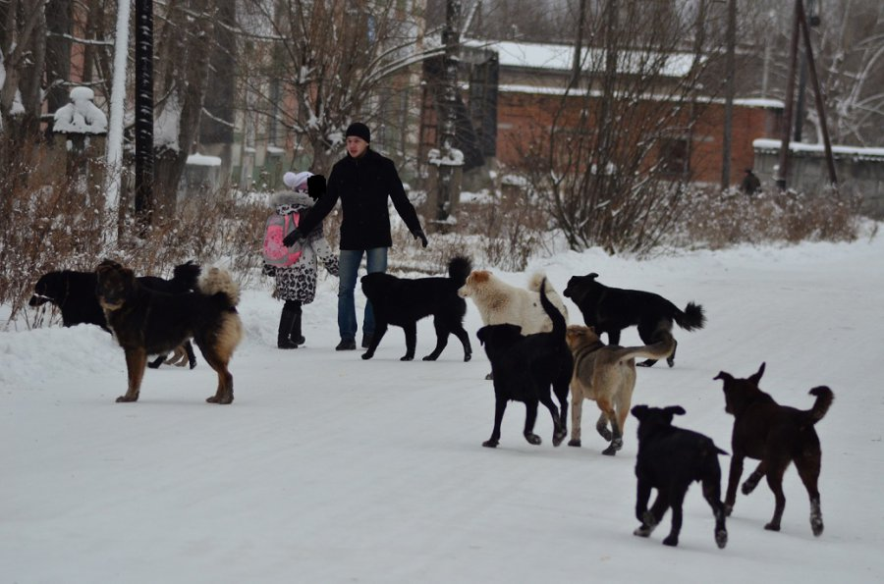

Slide 11
Твердо отдайте несколько команд: «СТОЯТЬ», «МЕСТО», «ФУ» или «ЛЕЖАТЬ» - это может привести собаку в растерянность.
Принимайте нападение собаки, стоя не лицом к ней, а немного развернувшись боком.
Забросать камнями и песком собаку — самый простой способ избежать с ней контактного боя.
Если собака набрасывается на вас с открытой пастью, можно использовать даже расчёску: выставив перед собой, целенаправленно вставить рукой в пасть вертикально между верхней и нижней челюстями.
Так собака не сможет сомкнуть пасть и отвлечётся от вас на свою новую проблему.

Slide 12
Если все же вы оказались в безвыходном положении и вам приходится наносить удар, то лучше его нанести в уязвимое место. У собаки не так много уязвимых мест, но они есть. И если их знать, можно быстро нейтрализовать любую собаку:
кончик носа (болезненная область, от очень сильного удара собака даже может умереть);
брюшина и паховая область (мышцы плохо приспособлены к удержанию ударов, возможны разрывы),
позвоночник (середина спины).

Slide 16
Любой факт нападения собаки на человека (самостоятельное или по науськиванию хозяина) — это ЧП.
Ни в коем случае не следует оставлять подобные инциденты без внимания.
Даже если хозяин будет утверждать, что это вы раздразнили его собаку — собака в общественном месте должна быть на поводке и в наморднике

Slide 17
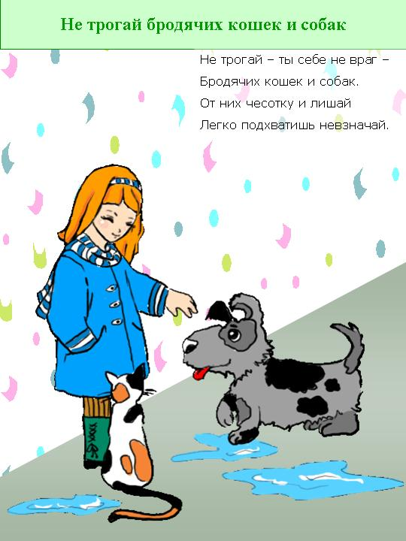

Slide 18
Лишай, характерное заболевание для уличных животных, казалось бы, не может встретиться у домашних питомцев, однако инфекция такого типа не является исключением и для ухоженных собак.
Незаурядное на первый взгляд заболевание, при развитии может быть весьма опасно не только для животного, но даже и для человека.

